Slide 1

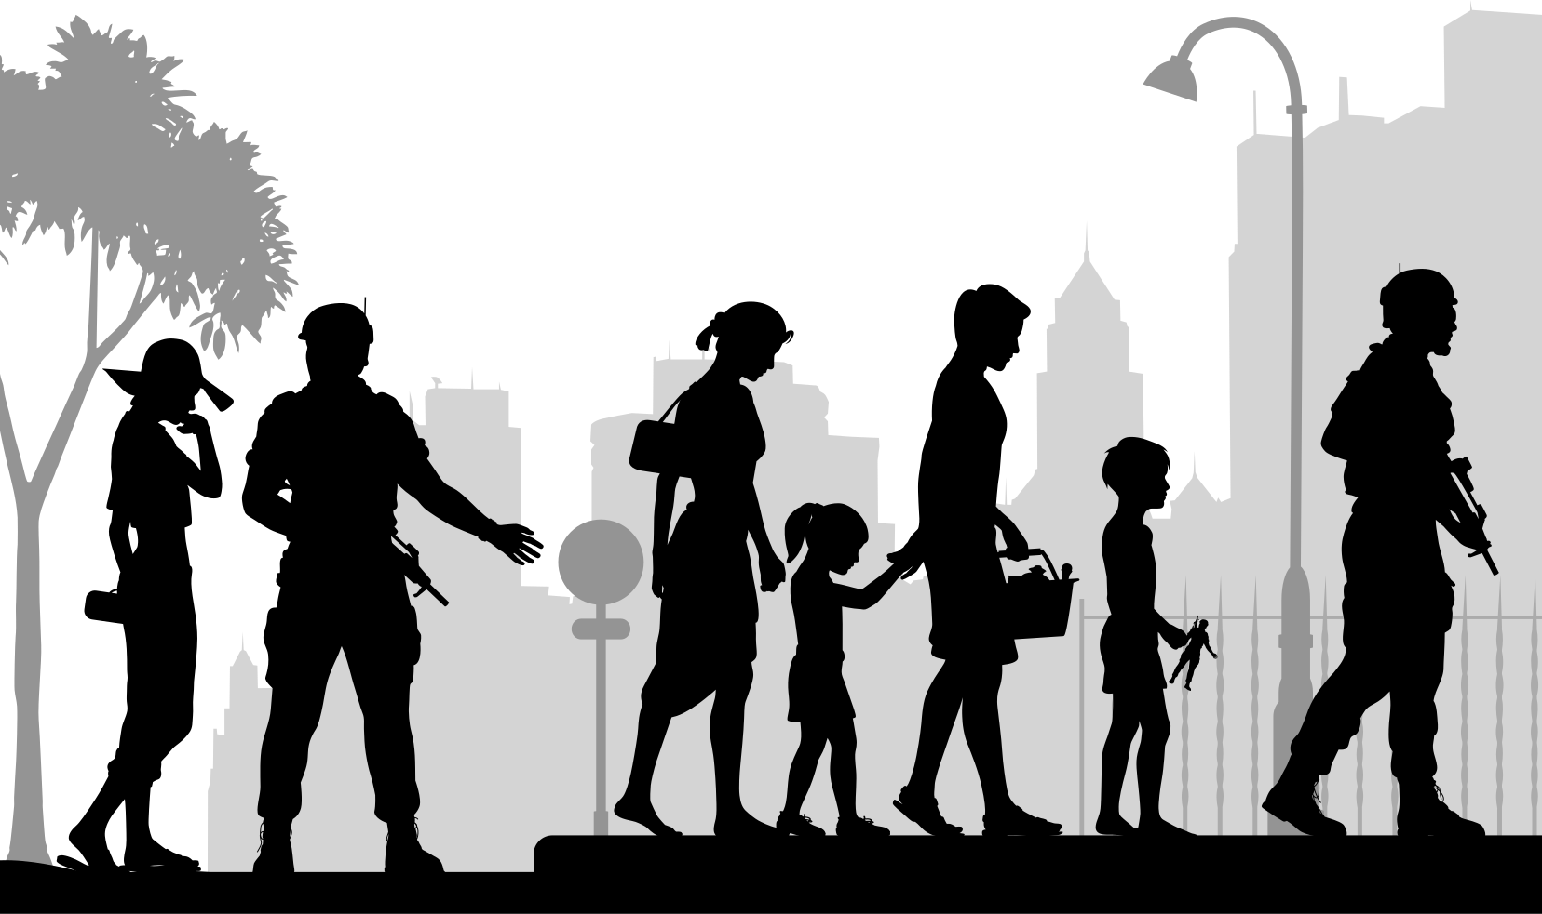
Гра-сторітелінг
«Евакуація мирного населення із зони бойових дій»
( за мотивами настільної рольової гри D&D)

Slide 2

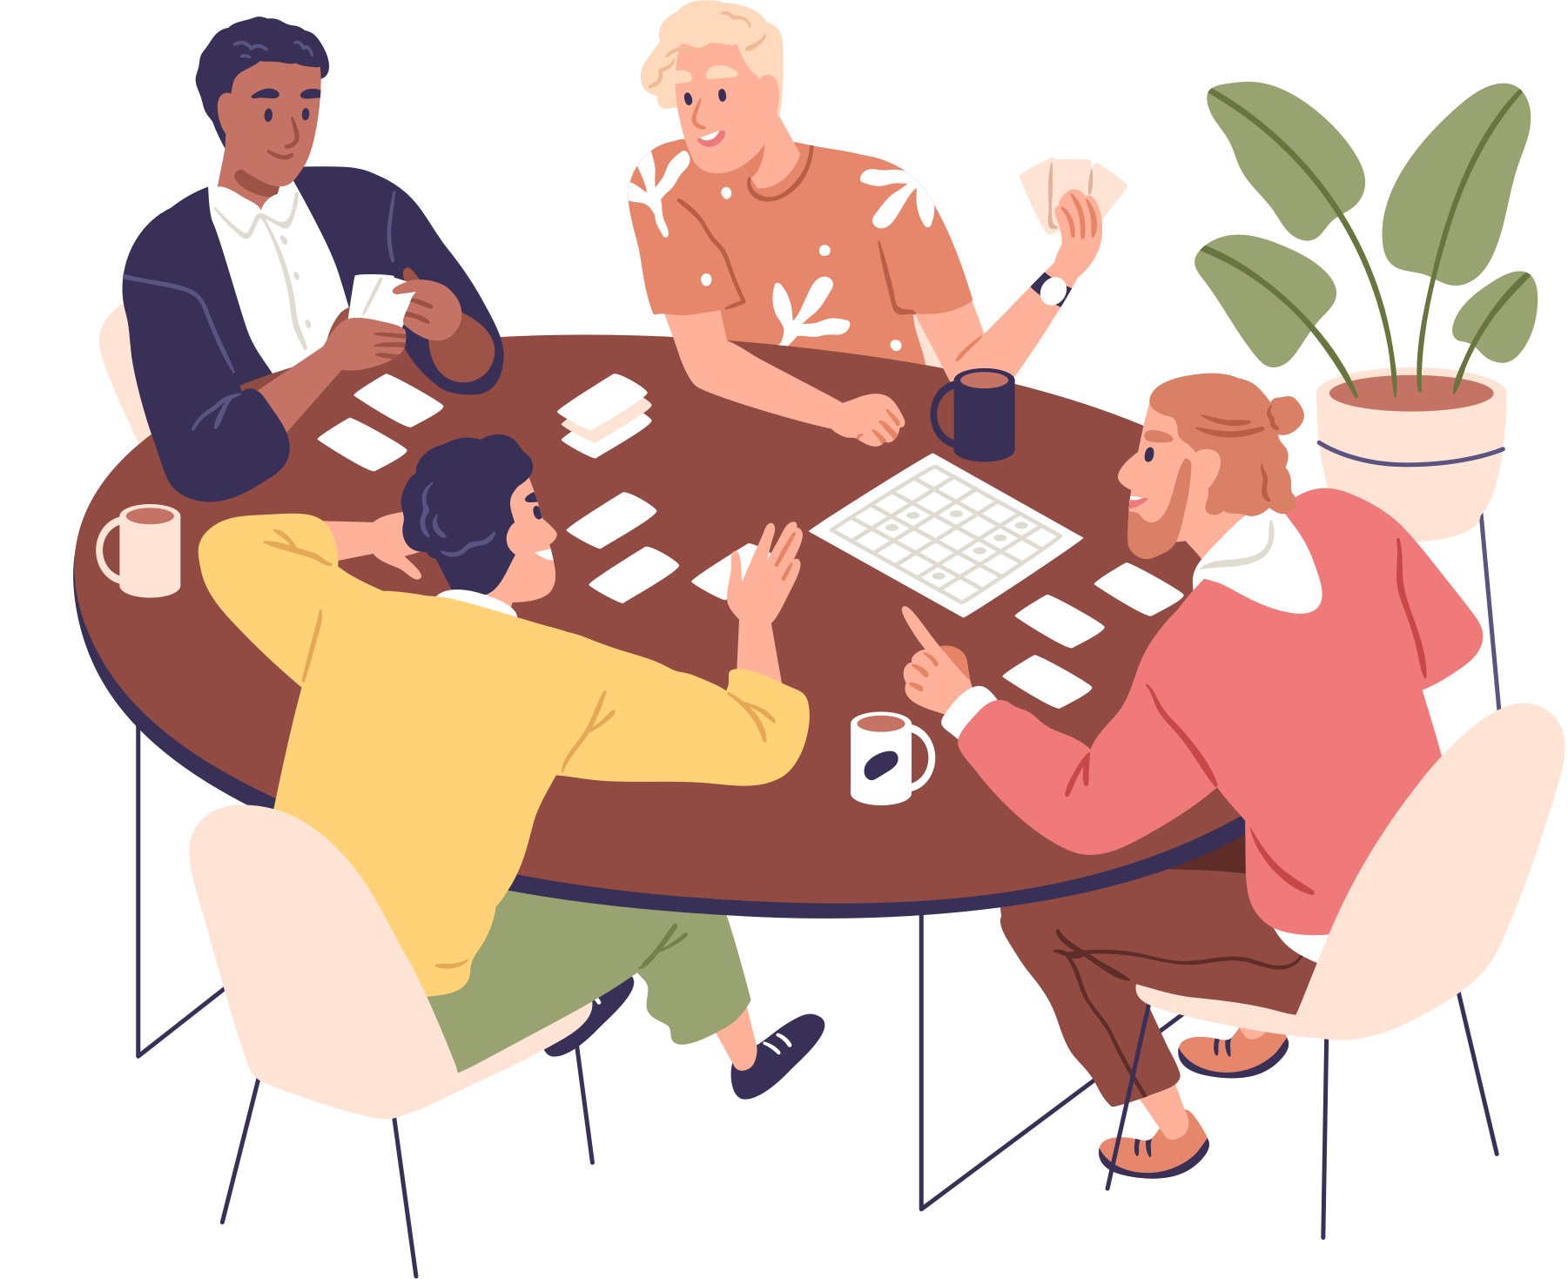
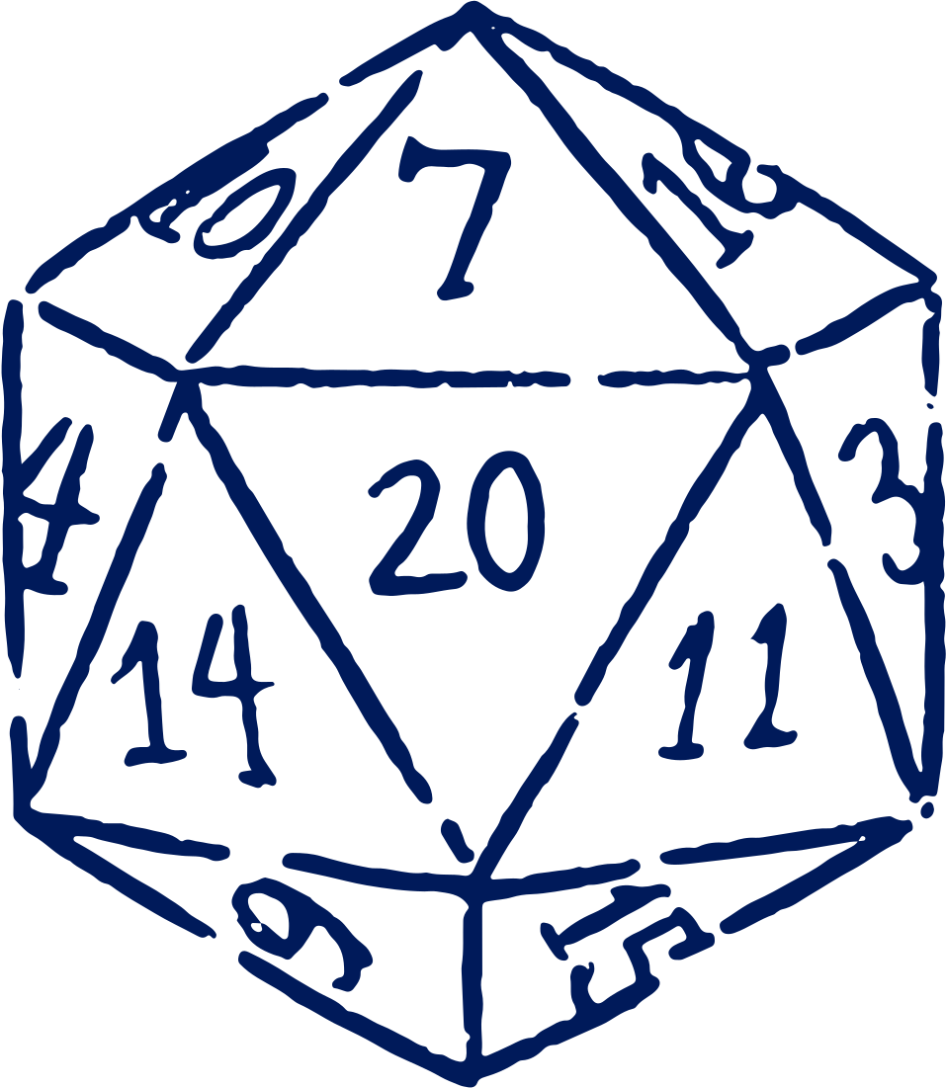

Основні елементи
Майстер гри: Це вчитель або один з учнів, який буде вести історію, створювати ситуації та виклики для гравців.
Гравці: Учні виконують ролі захисників України: добровольців, волонтерів, медиків, представників громадянського суспільства. Гра містить і другорядні ролі. В даному сценарії це мирне населення, представники місцевої влади, які спілкуються з основними героями в на певному етапі грі. Ці ролі також виконують учні.
Кубики: Кубики D&D (20-гранний D20 для вирішення дій, успіху чи провалу).
Ролі та навички: Кожен гравець отримує роль з певними характеристиками та навичками.

Slide 3
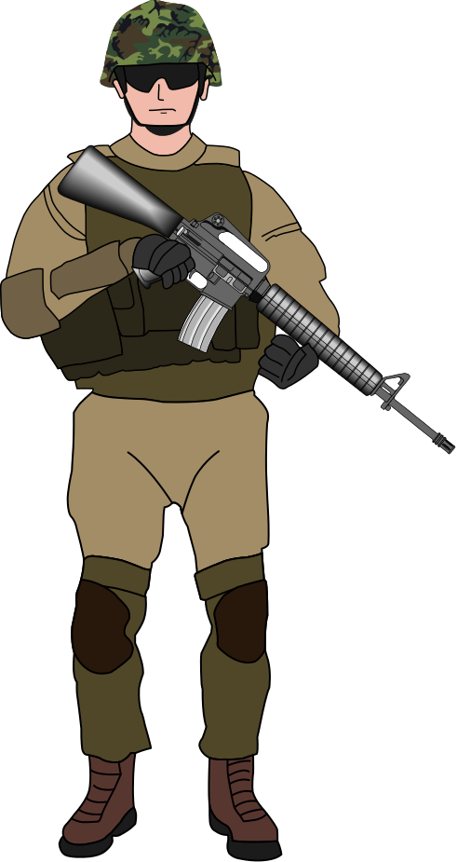
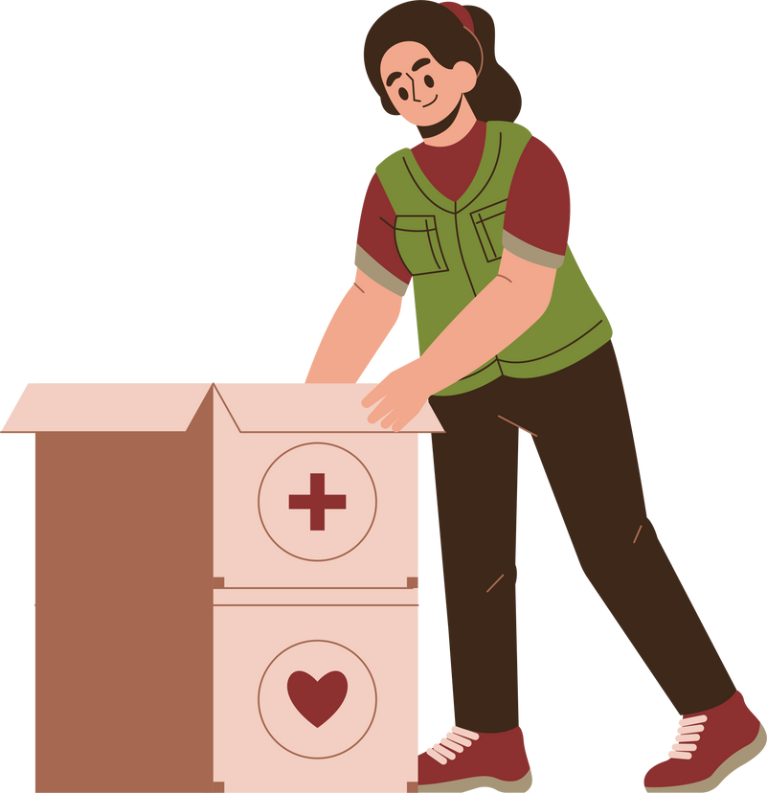
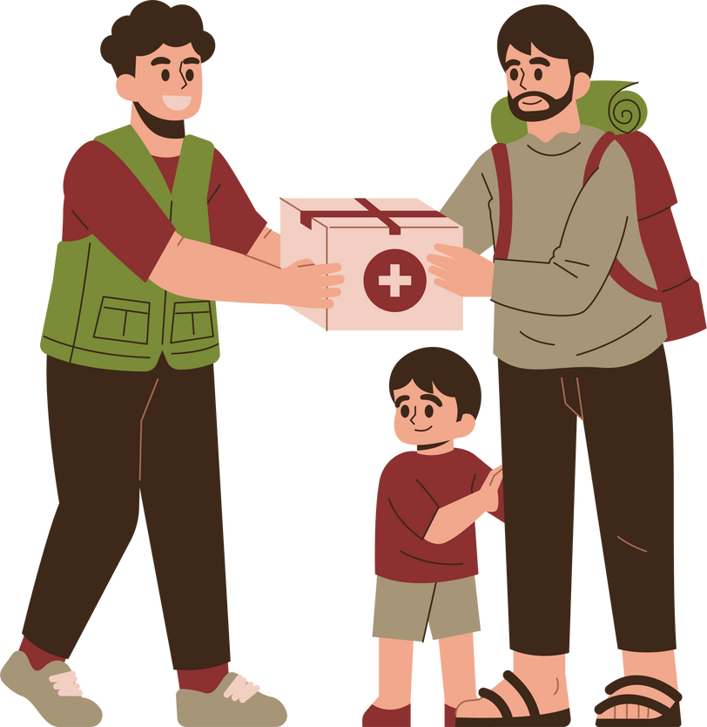
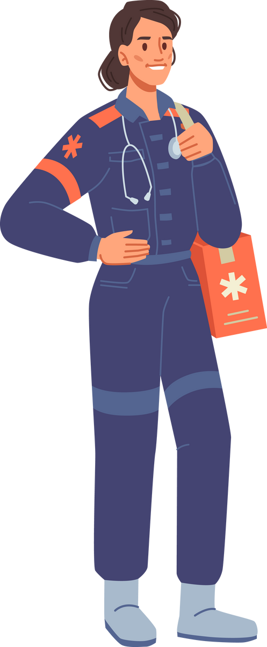

Підготовка до гри:
Доброволець-водій:
Воїн, який приєднався до добровольчих батальйонів для захисту України.
Базові навички: Сила, сміливість, бойові вміння.
Волонтер-постачальник:
Людина, що забезпечує армію їжею, спорядженням, ліками.
Базові навички: Організація, логістика, переконання.
Координатор гуманітарної допомоги:
Людина, що організовує постачання для цивільних і військових.
Базові навички: Логістика та організація – планування постачань, розподіл ресурсів.
Медик-доброволець:
Лікар, який рятує поранених на фронті.
Базові навички: Лікування, знання анатомії, швидкість реакції.
Журналіст:
Висвітлює події для громадськості, розповідає правду світу.
Базові навички: Комунікація, розслідування, вплив на громадську думку.

Slide 4


Місії та завдання:
Майстер гри (вчитель) готує сценарій, який буде нагадувати реальні виклики для українського суспільства.
Ігрові механіки:
Кубики (D20): Гравці кидають кубик для визначення успіху або невдачі своїх дій. Високий результат означає успіх, низький – невдачу. Наприклад, волонтер кидає кубик, щоб вирішити, чи вдалося йому домовитися про доставку важливого спорядження, або медик кидає кубик, щоб зрозуміти, чи встиг він допомогти пораненому бійцю.
Точки здоров'я та ресурси: Добровольці можуть мати точки здоров’я, які знижуються після боїв. Волонтери та медики повинні знайти або організувати ресурси для їх відновлення.

Slide 5
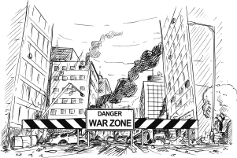
Сценарій
Уявіть, що невелике місто на сході України потрапило під інтенсивний обстріл. Мирне населення, серед якого є жінки, діти та люди похилого віку, потребує термінової евакуації до безпечних районів. Однак шляхи відступу обмежені, а бойові дії тривають неподалік. Група добровольців, волонтерів та медиків вирушає на допомогу, щоб організувати евакуацію та забезпечити безпеку цивільних.

Slide 6
Ролі для гравців:
Доброволець-водій: Ви відповідаєте за транспорт і евакуацію людей під обстрілами. Ваша задача – знайти безпечний маршрут і доставити мирних жителів до безпечної зони. Навички: керування транспортом, орієнтування на місцевості, витримка під стресом.
Волонтер-координатор: Ви забезпечуєте логістику евакуації, домовляєтесь про безпечний прохід з місцевою владою, знаходите транспорт та ресурси. Ваша задача – організувати безперебійну евакуацію. Навички: переконання, комунікація, організація.
Медик-доброволець: Серед евакуйованих є поранені та хворі, які потребують негайної допомоги. Ваше завдання – надавати першу медичну допомогу та забезпечити стабільний стан під час евакуації. Навички: лікування, швидкість реакції, знання медицини.
Журналіст: Ви документуєте ситуацію, інформуєте світ про те, що відбувається в місті, і допомагаєте привернути увагу міжнародної спільноти, щоб пришвидшити допомогу. Навички: розслідування, комунікація, медійний вплив.

Slide 7

Завдання:
Гравці повинні працювати як команда, щоб організувати евакуацію якомога більшої кількості людей до того, як розпочнуться серйозні бойові дії у місті.

Slide 8
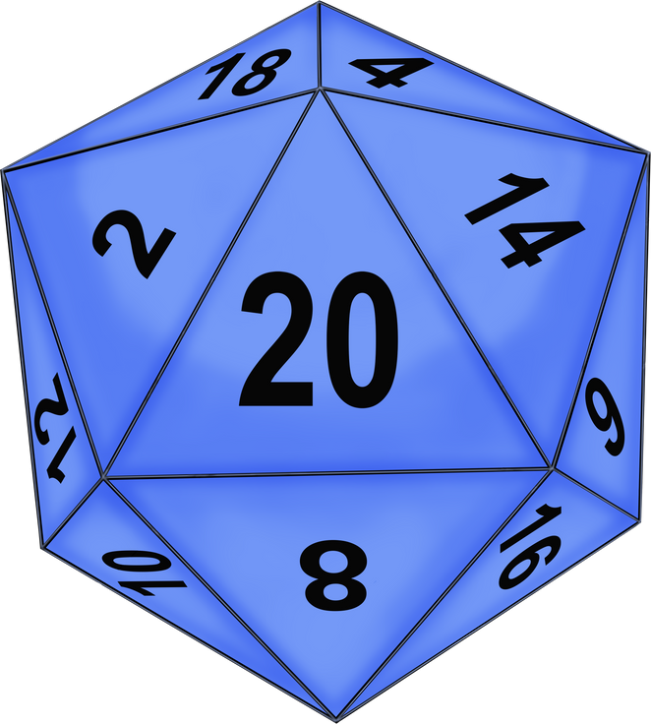
Етап 1: Підготовка до евакуації (20хвилин)
Доброволець-водій знаходить транспорт (автобус, вантажівку, чи декілька автомобілів) і намагається визначити найкращий і найбезпечніший маршрут до зони евакуації.
Кидок D20: Успіх (16+): знаходить повний бак пального і знає короткий шлях.
Невдача (10-15): шлях блокується, маршрут довший, але можливий.
Провал (<10): на дорозі є перешкоди, доведеться шукати інший шлях або штовхати транспорт.
http://surl.li/rpimiu

Slide 9
Етап 1: Підготовка до евакуації (20 хвилин)
Волонтер-координатор домовляється з місцевою владою та іншими волонтерами, щоб підготувати місця для евакуйованих.
Кидок D20: Успіх (14+): отримує дозвіл на проходження через блокпости та додаткові ресурси для людей.
Невдача (8-13): потрібні додаткові переговори, допомога обмежена.
Провал (<8): ситуація критична, немає достатньої підтримки.
http://surl.li/rpimiu

Slide 10
Етап 1: Підготовка до евакуації (20 хвилин)
Медик оглядає евакуйованих і надає першу допомогу тим, хто потребує лікування.
Кидок D20: Успіх (15+): стабілізує найважчих поранених, може продовжити евакуацію.
Невдача (10-14): медичні ресурси обмежені, встигає допомогти лише частині людей.
Провал (<10): пацієнти у важкому стані, потрібна додаткова допомога.
http://surl.li/rpimiu

Slide 11
Етап 1: Підготовка до евакуації (20 хвилин)
Журналіст знімає репортаж про евакуацію та поширює його в міжнародних ЗМІ, щоб привернути увагу до ситуації в місті.
Кидок D20: Успіх (14+): репортаж привертає увагу медіа, швидко надходить допомога.
Невдача (9-13): репортаж помічають, але відповіді з боку міжнародної спільноти немає.
Провал (<9): з технічних причин матеріал не доходить до медіа.
http://surl.li/rpimiu

Slide 12
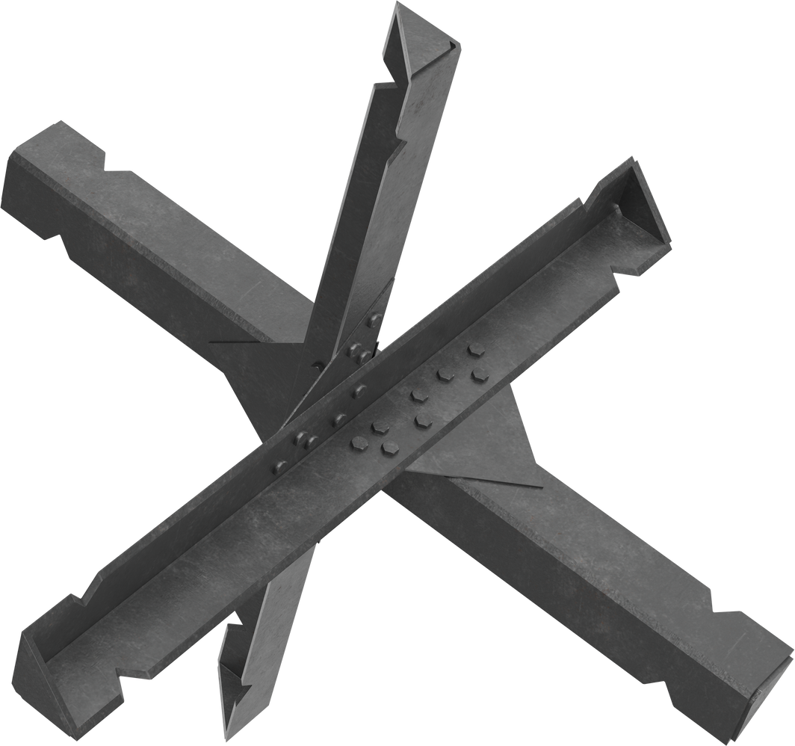
Етап 2: Евакуація (20 хвилин)
Гравці починають евакуацію, але на шляху до безпечної зони з'являються небезпеки:
Перешкоди: дороги можуть бути заблоковані, ворог наближається, і час обмежений.
Якщо гравці успішно вирішують виклики, то евакуація проходить добре. Якщо десь не вистачає ресурсів чи трапляються невдачі, доводиться імпровізувати та швидко ухвалювати рішення.

Slide 13
Етап 2: Евакуація (20 хвилин)
Доброволець-водій повинен кинути кубик, щоб вирішити, чи зможе оминути перешкоди (кидок на орієнтування).
Волонтер-координатор повинен швидко знаходити нові ресурси або можливості для евакуації людей (кидок на організацію).
Медик продовжує надавати допомогу під час евакуації (кидок на лікування під тиском).
Журналіст може вирішити допомогти в інших завданнях або зосередитися на висвітленні подій для залучення підтримки (кидок на комунікацію або допомогу).
http://surl.li/rpimiu

Slide 14
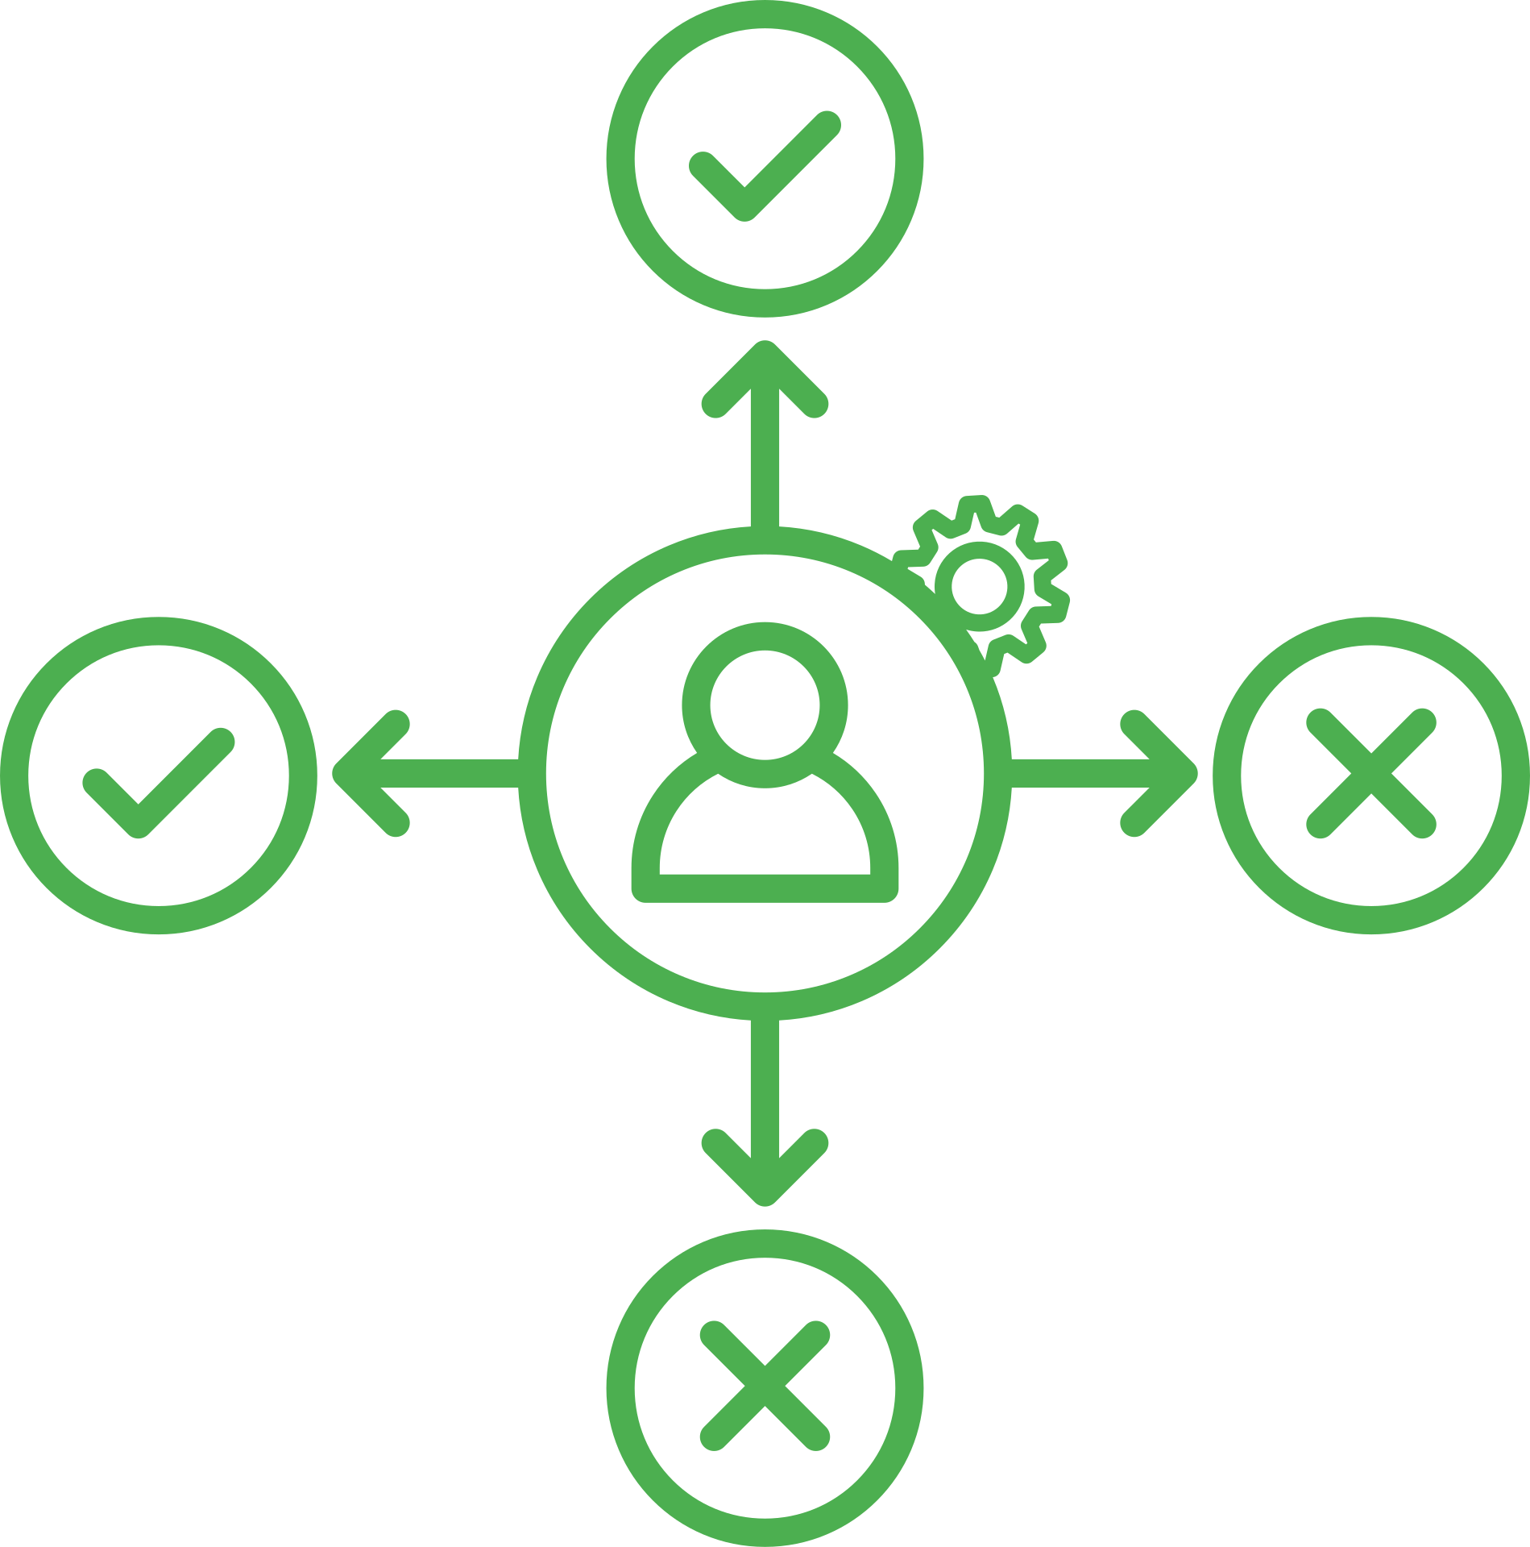
Етап 3: Кінцева точка (20 хвилин)
Гравці повинні вирішити, що робити далі після евакуації:
Доброволець-водій може повернутися за іншими цивільними або продовжити шлях до безпечної зони.
Волонтер-координатор вирішує, як організувати наступний етап допомоги.
Медик оцінює стан евакуйованих та вирішує, чи потрібна додаткова медична допомога.
Журналіст аналізує наслідки операції та робить висновки, які можуть вплинути на подальші дії міжнародної спільноти.

Slide 15

Підсумки гри:
Розглядаються ключові рішення, що вплинули на успішність евакуації чи інші можливі варіанти розгортання евакуації.
Рефлексія:
Які з рішень були для вас найважчими?
Як би ви діяли в реальному житті?

Slide 16


